Slide 1
ГБОУ СПО КАМС № 17
Конкурс «Семейные фотохроники
Великой Отечественной войны»
Номинация 2:
Моя семья в истории страны
Выполнила студентка 201 группы
Гривачева Анастасия Николаевна
Руководитель: Лумельская О.В.

Slide 2
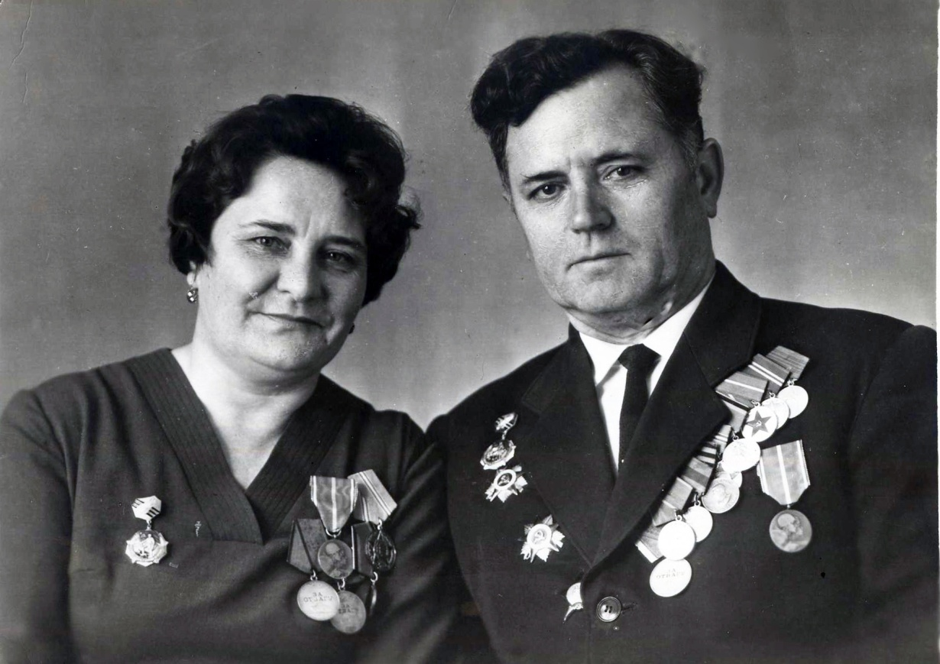
Елена Петровна Горячая-Гривачева и Иван Тихонович Горячий: «Самая счастливая семья на земле».
«22 июня, ровно в четыре утра
Киев бомбили, нам объявили,
Что началась война»

Slide 3
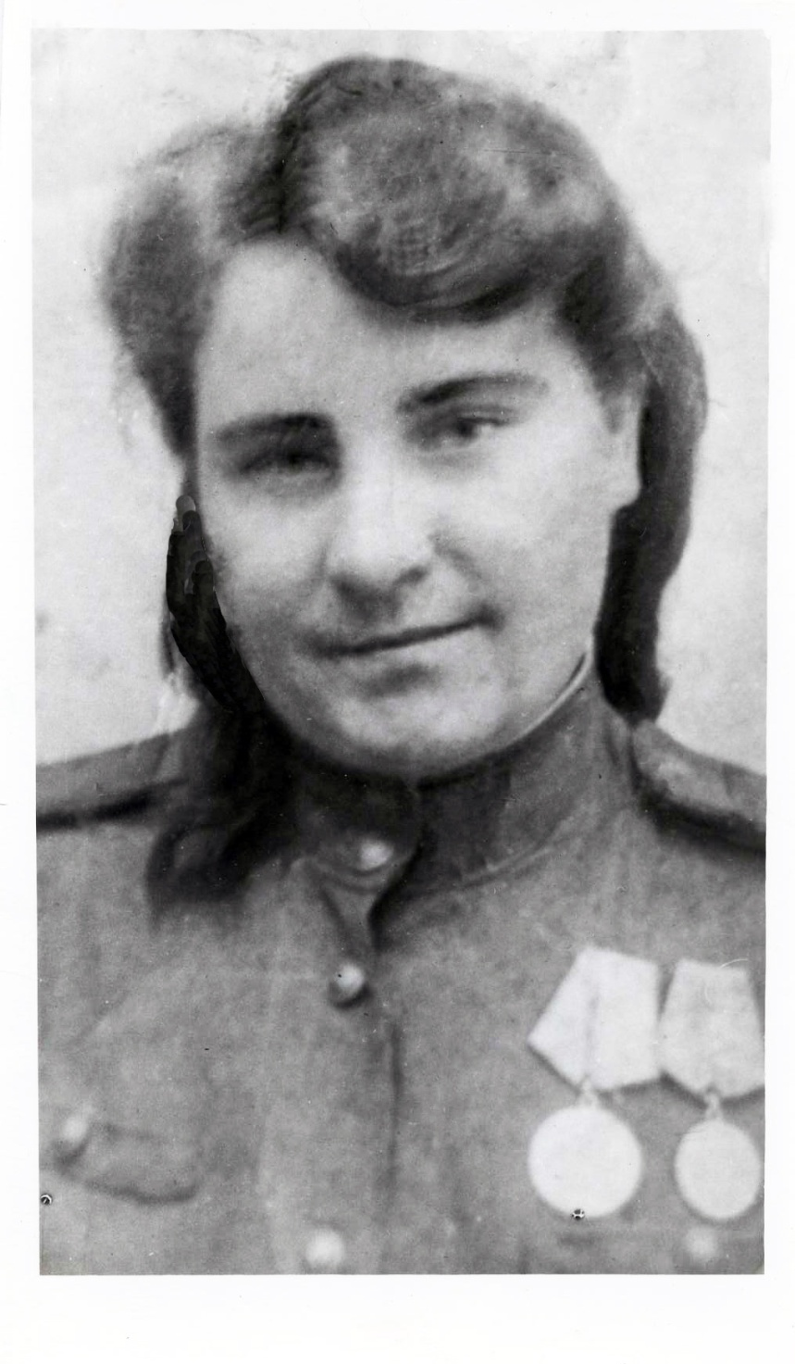
Семья Петра Гривачева жила в Тамбовской области и в своем родном селе считалась зажиточной. И земля была в собственности, и корова с лошадьми имелись. Был добротный дом, под крышей которого жила семья - любимая жена и семеро детей, четверо мальчиков и трое девочек. Уклад крестьянской жизни известен: не потопаешь - не полопаешь. Летом все от мала до велика в поле, а зимой готовились к севу. Так и жили из года в год, в вечных трудах. Когда в селе создали колхоз, вопрос кого назначить председателем не стоял. Односельчане единогласно выбрали Петра Гривачева (моего прадеда). Уклад жизни изменился мало, только забот прибавилось.
Мирная трудовая жизнь в одночасье прервалась 22 июня 1941 года. Фашистская Германия напала на Союз Советских Социалистических Республик.

Slide 4
Бабушка заканчивала 9-й класс. Она мечтала стать студенткой Борисоглебского физико- математического института. Услышав очередную сводку с фронта, Она твердо для себя решила - пойду защищать Родину от фашистских захватчиков. Подала с подругами заявления в райком комсомола с просьбой добровольно пойти на фронт. Её старший брат Николай работал в райкоме партии. К кому как не к нему она могла прийти за советом. Он крепко обнял сестру и сказал, что для начала необходимо поработать, а там будет видно. Так и случилось. Не на курорт поехала она со своими сверстниками во время летних каникул, а окопы рыть, сначала в Киев, потом в Смоленск. Фашисты наступали, и они тоже передвигались в тыл, и в октябре 1941 года вернулись домой. Их буквально заставили окончить 10-й класс, а мечта осталась как можно скорей уйти на фронт, но они не представляли, что значит быть на передовых позициях. И вот закончен 10-й класс, сдан последний экзамен, аттестат на руках, с тройками. Скорей в райком комсомола, заявление её было в силе, получила повестку на фронт. Отец и мать узнают о её решении и... одобряют: «Мы так и знали, что тебя не удержать». Вскоре бабушка оказалась в городе Ефремове Тульской области, где началась подготовка — учили всему, что может пригодиться на войне. Красивый, чуть седоватый полковник, встретил девушек грустной улыбкой, которая как бы говорила: «Миленькие, вам же еще жить и жить, рожать и растить детей». Затем сурово произнес: «Ну что, кем хотите быть на фронте?».

Slide 5
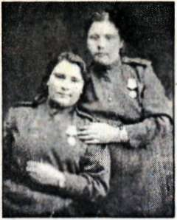
Её направили связисткой в 81-ю стрелковую Артиллерийскую дивизию 13-й Армии. Сколько бы лет ни прошло, память всегда будет хранить воспоминания о первом сражении на Курской дуге. Начались тяжелые фронтовые дни. Она и её подруга Аня были телефонистками батареи управления штаба командно-артиллерийской дивизии. Бои длились сутками, порой даже неделями. Суровые зимы сменялись дождливой осенью. Жили то в палатках, то в погребах. Да разве это можно назвать жизнью. То на своих плечах переносишь десятки раненых и убитых молодых парней, то без конца пытаешься передать сообщение в штаб о ходе боя.
Связь то и дело прерывается, а бесконечный грохот орудий оглушает и продирает все нутро. Каждый раз, глядя в глаза умирающему солдату и смачивая его губы водой, бабушка про себя говорила: «Вот он настоящий ад». Прибыли в г.Ливны и с большими трудностями пробирались от села к селу — плохо одеты, 42-го размера ботинки, обмотаны в большие шинели и гимнастерки, шли ночами, ночами велись бои. И так более ста километров. Стояла зима 1942-1943 года. И вот последняя остановка — станция Поныри-1, но и здесь было много работы — учеба, подготовка к бою, стрельба.

Slide 6
Строились большие укрепления в несколько линий обороны. Разведка доносила, что и фашисты строят свою оборону. Они, связисты, догадывались о замысле фашистов — уничтожить Советские войска в районе Курска. В Понырях жили в домиках. Здесь какое-то время было тепло и почти спокойно. Она со своей напарницей дежурили попеременно, давая друг другу хоть немного поспать.
Через несколько дней нашим разведчикам удалось захватить в плен нескольких фашистов, которые сообщили о времени и дате наступления немецких войск на их участке фронта. 81-дивизия была обескровлена тяжелыми боями, но через несколько дней прибыло подкрепление, а с ним и её судьба. Красивого и статного лейтенанта она заметила сразу. По иронии той же судьбы он стал ее непосредственным командиром. Встречаясь с ним глазами, девушка смущалась. Иван был более решителен. Каждый день он посылал записки, написанные на уголках газет под свет керосинки. Между тем, день ото дня, наши войска готовились дать сокрушительный отпор немцам. Однажды, её вызвал к себе начальник штаба полковник Гвинели. Со свойственным ему грузинским акцентом он задал неожиданный вопрос: «Какие у вас отношения с лейтенантом Горячим?». Не дожидаясь ответа, Гвинели констатировал: «Симпатий между командиром и подчиненным быть не должно. Я буду вынужден перевести его в другую дивизию.

Slide 7
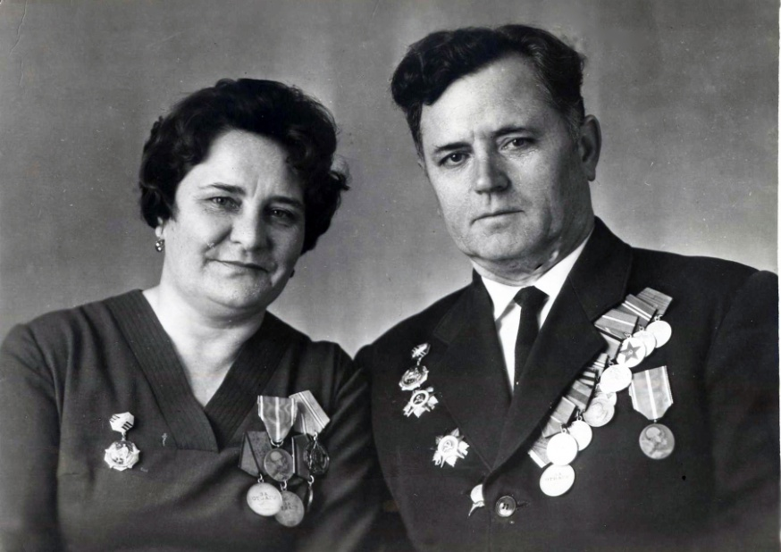
Такого в армии не положено». Чего не положено? - Бабушка в недоумении и слезах покинула кабинет. Между тем, Иван Горячий пошел наперекор начальству и отправился в политотдел. Там поняли чувства молодых и выправили свидетельство о браке. Со словами: «Теперь мы муж и жена» он вручил его ей. Девушка словно забыла все слова, когда поняла, что перед ней стоит ее муж.
Вместо свадебных гуляний, через несколько часов молодые были на передовой. Бои были страшные. За все время, проведенное на фронте она не испытывала такого ужаса и страха. Сотни раненых, тысячи убитых, постоянная борьба за право жить, и страх за любимого.

Slide 8
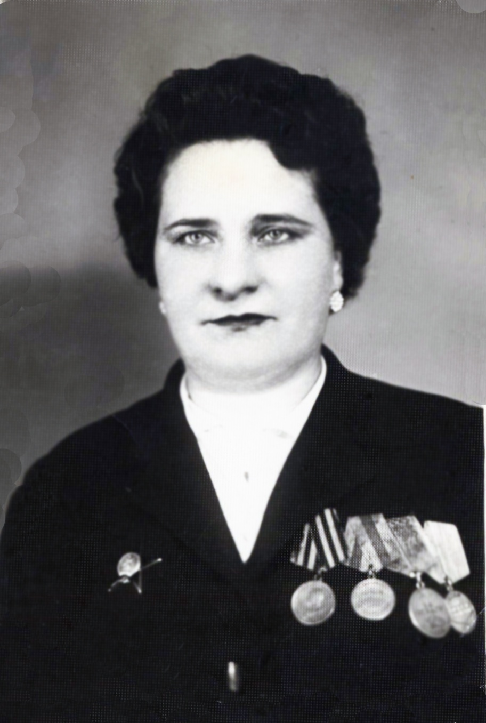
Победу молодые встречали в Праге в 1945 году. В октябре того же года она вернулась домой. В феврале 1946 вернулся и Иван. Страна вставала на ноги, молодая семья начинала привыкать к нормальной жизни. В скором времени Горячие переехали в Москву и устроились на Московский камнеобрабатывающий комбинат. Так судьба связала их с Долгопрудным. Несколько лет Лена работала там инспектором отдела кадров, а Иван участковым. В скором времени Горячие стали счастливыми родителями. С небольшой разницей на свет появились дочь Валентина и сын Коленька. Между тем, мысли о войне никогда не покидали мою Бабушку.

Slide 9
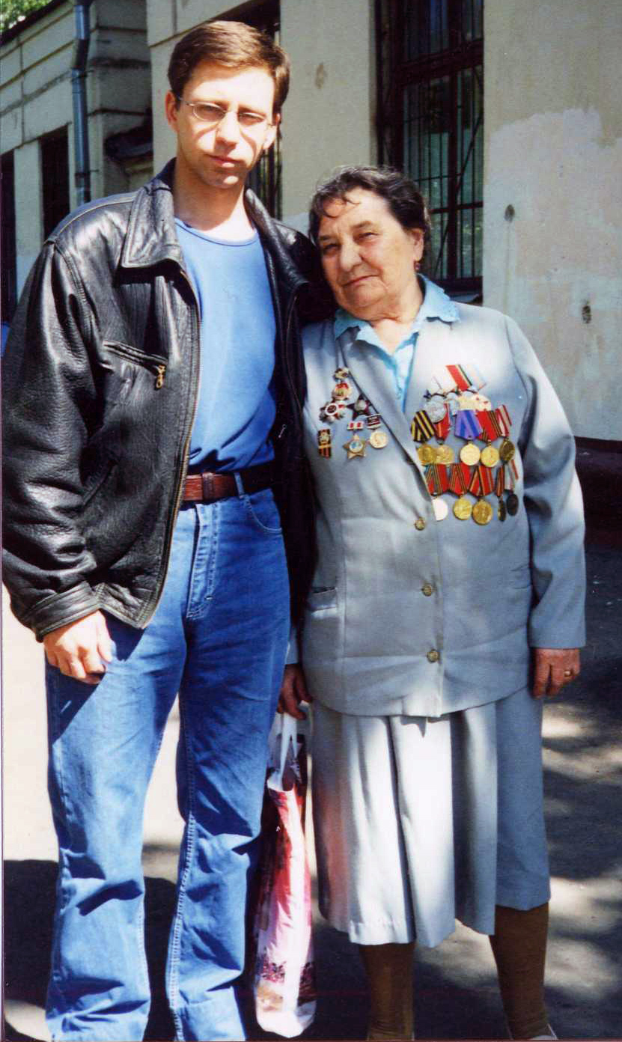
Особенно, когда возникали какие-то жизненные сложности. Тогда на чашу весов она клала возникшую проблему, на другую свои фронтовые будни, и все как-то само собой разрешалось. Когда дети пошли в школу, решила осуществить свою давнюю мечту. Поступила в Лианозовский техникум. Для этого она даже пожертвовала работой на МКК и пристроилась секретарем приемной комиссии техникума. После окончания учебы и до самой пенсии работала инженером-конструктором на Лианозовском электромеханическом заводе. К тому моменту Коля и Валентина успешно окончили школу и стали студентами, а главное подарили Елена Петровне и Ивану Тимофеевичу троих прекрасных внучат - Павла, Николая и Максима.

Slide 10
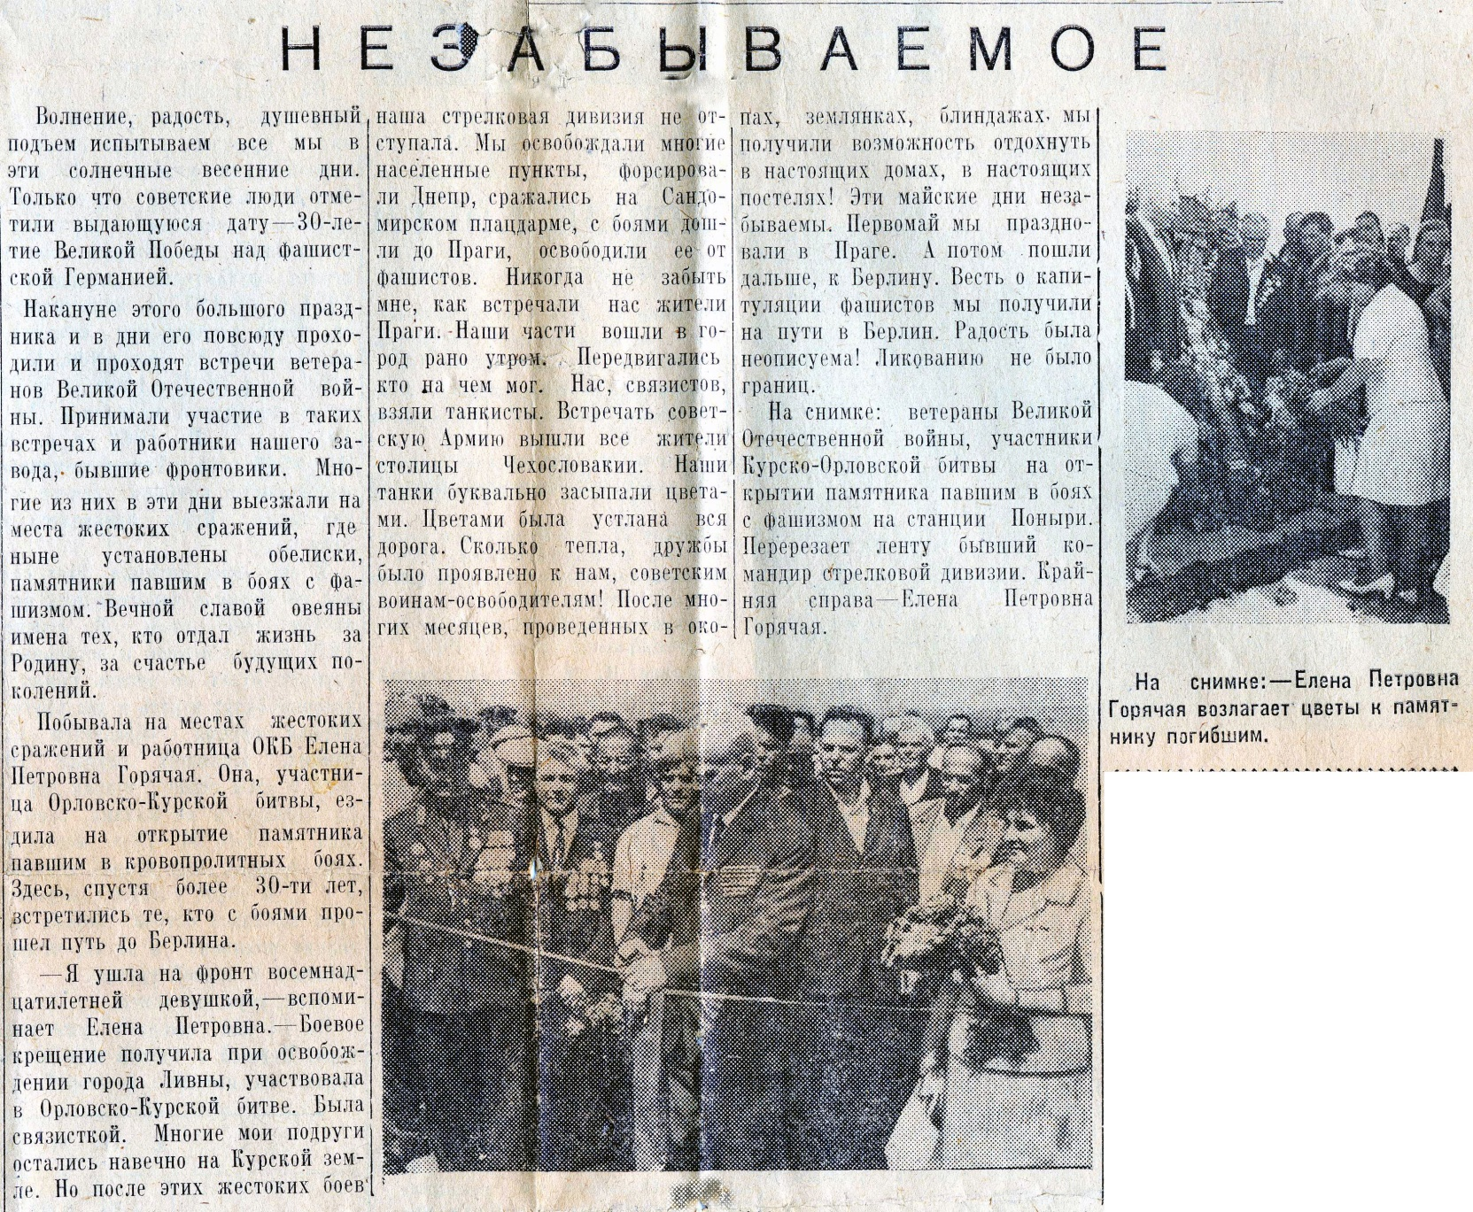
: « В 1996 году большое горе постигло меня, осталась одна с тремя внуками, вот уже за плечами 90 лет. Я всегда буду помнить те страшные дни…»

Slide 11
